Slide 1
EE (Explore & Exploit )
Introduction
--xpguo & lshen
Notes:
EE，即探索开采问题。
包括两部分：
Explore，对新的风格进行尝试，优点是会有惊喜（surprise），缺点是转化率低。
Exploit，对已有兴趣进行扩展，优点是转化率高（ctr高），缺点是可能会被过度开采（后续ctr逐渐降低，无item可以推荐）
所以，EE要解决的是，平衡Explore和Exploit的问题，即tradeoff.

Slide 2
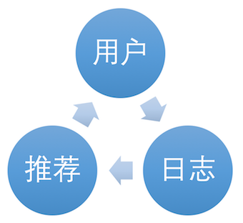
数据闭环
推荐系统根据用户日志来进行建模推荐，即： 日志 -> 推荐算法 -> 用户
日志也是由用户产生的，即： 用户 -> 日志
两者拼成一个环状，我们称之为 “数据闭环”
Notes:
在了解EE问题之前，先回顾下推荐的结构。
推荐存在一个数据闭环，即数据有偏，我们举一个典型的 “负向兴趣” 的例子，来了解数据的偏。
在“猜你喜欢场景”进行负向兴趣采集，根据用户左滑删除来采集用户不喜欢的菜的类型，发现和正向兴趣是类似的，因为该场景已经经过个性化了，所以是在一个“有偏数据集”上进行推荐。
同样，EE就是为解决数据闭环，越推越窄的问题诞生的。

Slide 3
先有鸡？先有蛋？
问：为什么给A推荐”摇滚”歌曲？ 答：因为A过去听的都是”摇滚”歌曲，所以A喜欢”摇滚”。 问：推荐系统不给A用户推”非摇滚”，用户怎么能听到”非摇滚”？
在数据闭环中流转的都是”老Item”，新”Item”并没有多少展现机会，推荐变得越来越窄
Notes:
数据闭环衍生出的问题，即先有鸡先有蛋问题。
下面以i音乐为例，看一下典型的场景。

Slide 4
方案
越推越窄是典型的EE问题(explore & exploit)
解决方案有两类
Bandit: epsilon-greedy, thompson sampling, UCB, linUCB
Reinforcement Learning: Q-learning, Policy Gradients, …
Notes:
为解决越推越窄的问题，帮助用户发现兴趣，有两大类解决方案。
Bandit算法：基于多臂赌博机问题衍生出来的一些列的解决方案，下面会介绍…
强化学习算法：强化学习场景，因为没有数据，需要user和environment进行交互产生数据，因此user需要尝试各个姿势，去探索周围环境，很自然是一个EE的问题。包括Q-learning和Policy Gradients等算法。

Slide 5
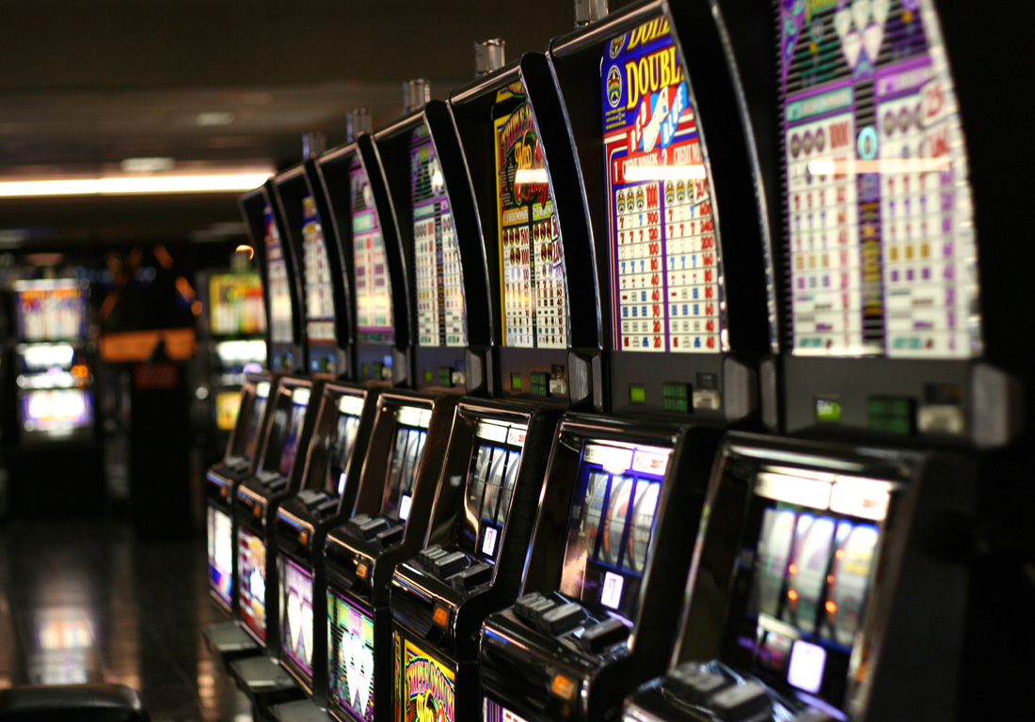
MAB（Multi-armed bandit）
How to play
A row of slot machines
Choose one to play
Each machine provides a random reward from a probability distribution specific to that machine.
How to maximize the sum of rewards earned through a sequence of lever pulls?
Notes:
在讲解Bandit在推荐的应用之前，我们先对比下原生的MAB的游戏，规则和目标。
有一排老虎机
要选择一个老虎机来玩（1. 每个老虎机的摇中的概率不同 2. 老虎机摇中的回报和概率密度可能是个分布 3. 老虎机摇中的概率会变化（后面有人在调节？））
对应推荐的一样：
每个item的ctr不一样
每个概率密度有很多种形式（confidence， score的两维度坐标，举例征信）
热门事件

Slide 6
Epsilon-greedy
epsilon selected at random
1-epsilon the best selected
Notes:
Epsilon-greedy有个缺点，epsilon一般恒定不变，有点儿像演化算法，（选择优势物种进行交叉，然后变异），但是变异的速率是逐渐降低的
也就是epsilon最好是逐渐降低，这也是其他算法对比epsilon-greedy的优势的地方，如何根据当前状况，确定explore和exploit的比率。

Slide 7
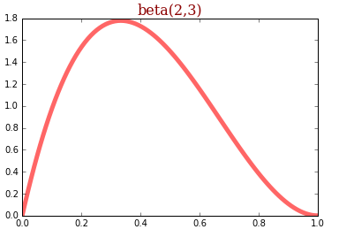
Thompson Sampling—概率的概率
低分值
高置信度
高分值
高置信度
低分值
低置信度
高分值
低置信度
Notes:
把每一种硬币的概率密度都求出来了

Slide 8

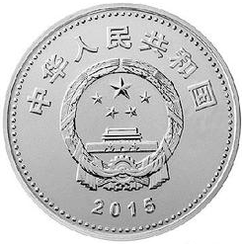
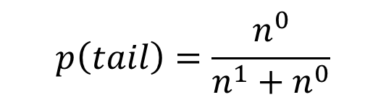
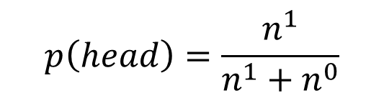
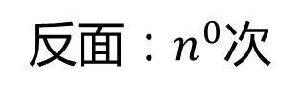
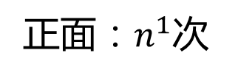
Thompson Sampling—统计估计
统计
$$p\left(head\right)=\frac{n^{1}}{n^{1}+n^{0}}$$
$$p\left(tail\right)=\frac{n^{0}}{n^{1}+n^{0}}$$
正面：$n^{1}$次
反面：$n^{0}$次

Slide 9
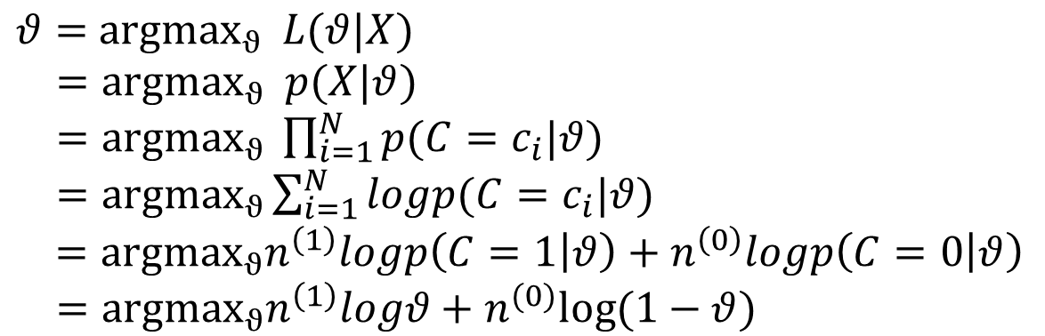


Thompson Sampling—似然估计
最大似然
找一枚使该事件最可能发生的硬币
最大似然和统计得到的值是一样的！
$θ=$ ${argmax}_{ϑ} L(θ|X)$
$={argmax}_{ϑ} p(X|θ)$
$={argmax}_{ϑ} \prod_{i=1}^{N}{p(C=c_{i}|θ)}$
$={argmax}_{ϑ}\sum_{i=1}^{N}{logp(C=c_{i}|θ)}$
$={{argmax}_{ϑ}n}^{\left(1\right)}logp\left(C=1 | θ\right)+n^{\left(0\right)}logp\left(C=0 | θ\right)$
$={argmax}_{ϑ}n^{\left(1\right)}logθ+n^{(0)}log⁡(1−θ)$
$$θ=\frac{n^{1}}{n^{1}+n^{0}}$$
求导$后，$
Notes:
类似于直接推CVR高的软件

Slide 10
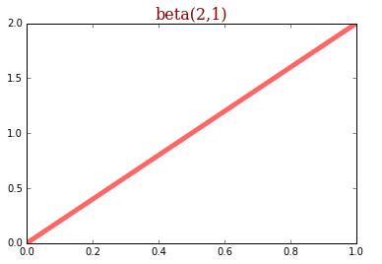
Thompson Sampling — 共轭
此处黑板
beta分布与二项分布共轭
Notes:
把每一种硬币的概率密度都求出来了

Slide 11
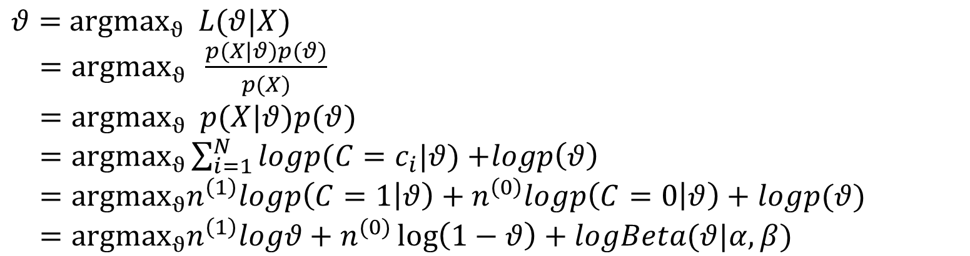
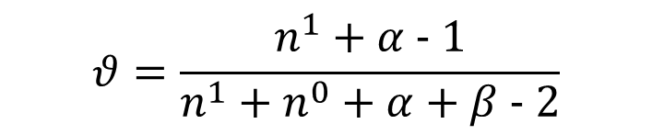
Thompson Sampling—极大后验
极大后验
找一枚先验条件下（beta分布）使该事件最可能发生的硬币
极大后验=多几次先验实验的最大似然
$θ=$ ${argmax}_{ϑ} L(θ|X)$
$={argmax}_{ϑ} \frac{p(X|θ)p(θ)}{p(X)}$
$={argmax}_{ϑ} p(X|θ)p(θ)$
$={argmax}_{ϑ}\sum_{i=1}^{N}{logp(C=c_{i}|θ)}$ $+logp\left(θ\right)$
$={{argmax}_{ϑ}n}^{\left(1\right)}logp\left(C=1 | θ\right)+n^{\left(0\right)}logp\left(C=0 | θ\right)+logp(θ)$
$={argmax}_{ϑ}n^{\left(1\right)}logθ+n^{(0)}\log\left(1−θ\right)+logBeta(θ|α,β)$
求导$后，$
$$θ=\frac{n^{1}+α − 1}{n^{1}+n^{0}+α+β − 2}$$
相当于加正则，或平滑操作
Notes:
类似于推荐使用的相似软件

Slide 12
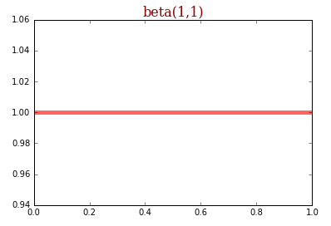
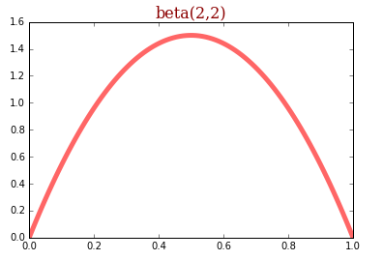
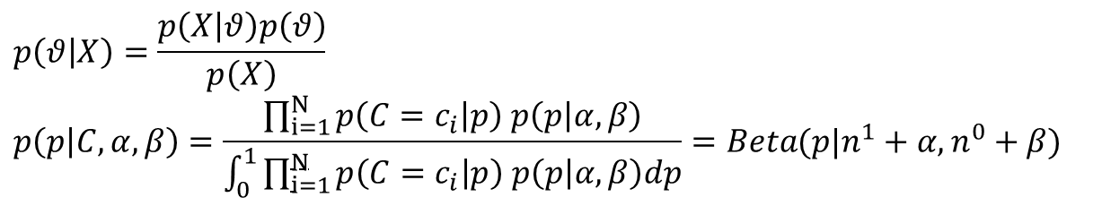
Thompson Sampling —贝叶斯估计
根据X从p的分布中采样
先验+事件=后验
$$p\left(θ | X\right)=\frac{p\left(X | θ\right)p\left(θ\right)}{p\left(X\right)}$$
$$p\left(p | C,α,β\right)=\frac{\prod_{i=1}^{N}{p\left(C=c_{i} | p\right) p\left(p | α,β\right)}}{\int_{0}^{1}{\prod_{i=1}^{N}{p\left(C=c_{i} | p\right) p\left(p | α,β\right)dp}}}=Beta(p|n^{1}+α,n^{0}+β)$$
未抛币
抛正面
抛反面
抛反面
Notes:
把每一种硬币的概率密度都求出来了

Slide 13
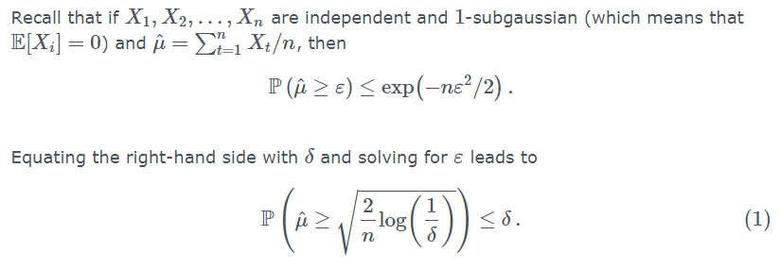

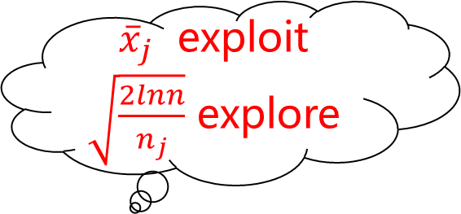
UCB（Upper Confidence Bound）
Try the action that maximize ${argmax}_{j} ({\overline{x}}_{j}+\sqrt{\frac{2lnn}{n_{j}}})$
For each action j, Avg reward ${\overline{x}}_{j},$Number of times tried nj
Total number tried n
Proof
${\overline{x}}_{j}$ exploit
$\sqrt{\frac{2lnn}{n_{j}}}$ explore
Notes:
https://jeremykun.com/2013/10/28/optimism-in-the-face-of-uncertainty-the-ucb1-algorithm/
https://www.cs.bham.ac.uk/internal/courses/robotics/lectures/ucb1.pdf
UCB假设实验是IID的（independently identically distributed）独立同分布的。

Slide 14
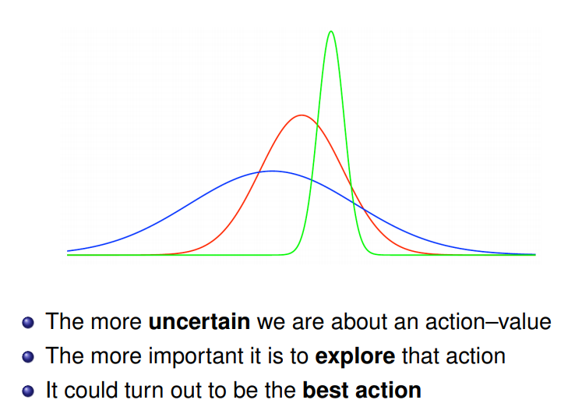
UCB（Upper Confidence Bound）
Notes:
https://jeremykun.com/2013/10/28/optimism-in-the-face-of-uncertainty-the-ucb1-algorithm/
https://www.cs.bham.ac.uk/internal/courses/robotics/lectures/ucb1.pdf

Slide 15
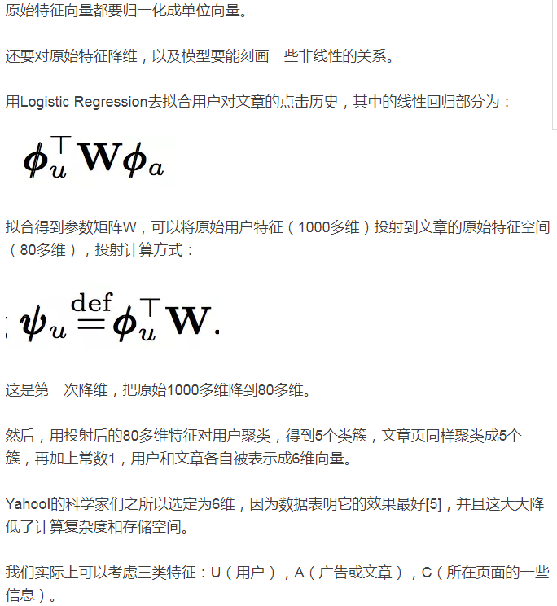
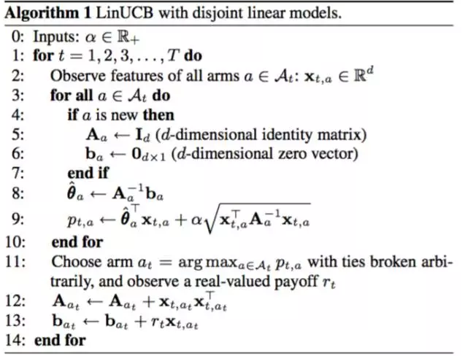
LinUCB (1)

Slide 16
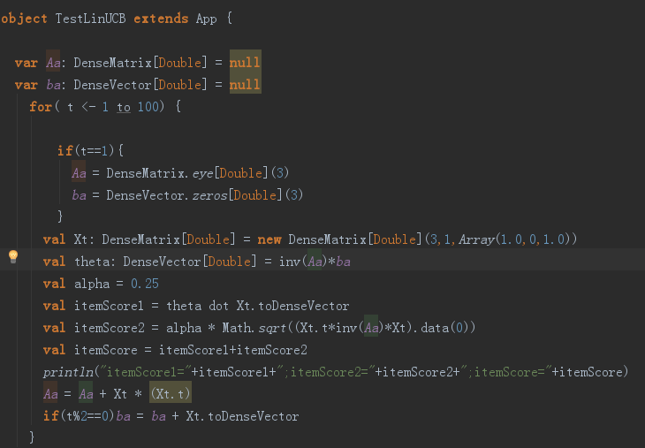
LinUCB (2)

Slide 17
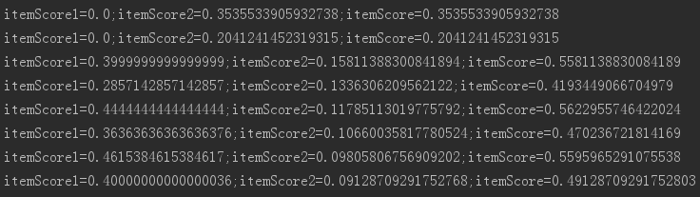

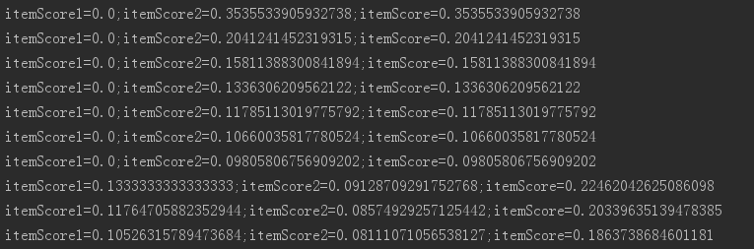
两天点一次
七天点一次

Slide 18
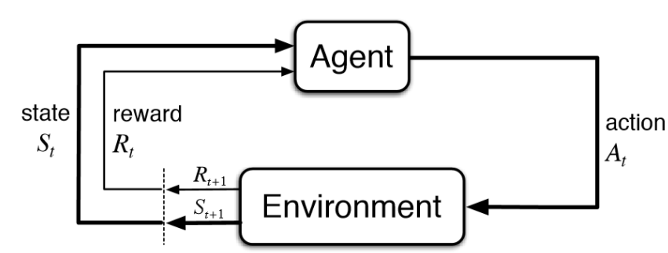
Reinforcement Learning (1)
两大实体
Agent
agent可以从environment中得到reward
agent需要知道自己的state
agent可以选择自己的action，即是一个p(action|state)的求解过程
Environment
environment需提供一个reward函数（可能需自定义设计）
environment需进行state的状态转移（可能是黑盒子）
environment需接收agent的action
Notes:
http://web.stanford.edu/class/cs234/index.html
黑盒子：openai, gym

Slide 19
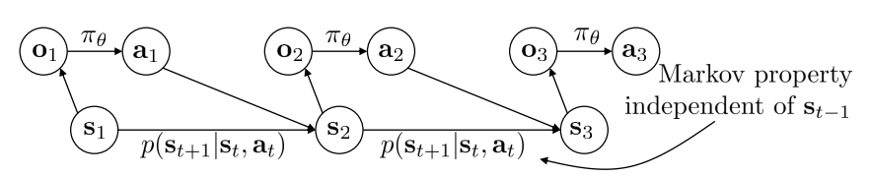
Reinforcement Learning (2)
两大实体互相作用，有几大重要的元素
action: 由agent产生，作用于environment
reward: environment针对agent的state+action产生的奖赏or惩罚
state: agent的状态，由action实现状态转移，即p(state_x+1|state_x, action_x)的马尔科夫转移过程
observation: 即state的外在表现
Notes:
http://web.stanford.edu/class/cs234/index.html
黑盒子：openai, gym
魔兽：数值orCNN

Slide 20
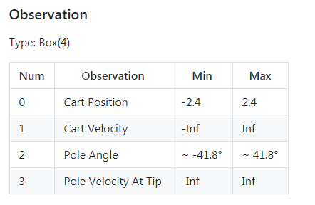
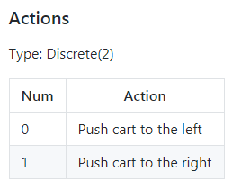

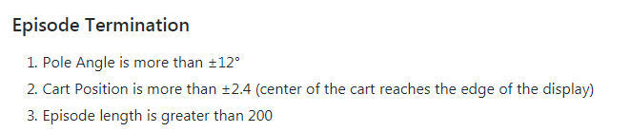
CartPole-v0
Notes:
https://github.com/openai/gym/wiki/CartPole-v0
Observation有两个：
木桩位置
木桩速度
棍子角度
棍子顶端速度

Slide 21
Q Learning — Q Value
Q Value
what our return would be, if we were to take an action in a given state
Q Table
一个两维空间[observation, action]，表示在某个observation时执行某个action的总的reward和（立即的reward和之后的reward的discount）

Slide 22
Q Learning — Bellman Equation
Q(s, a) = r + γ(max(Q(s’,a’))
其中, s表示state，也即observation a表示action r表示current reward s’表示next state，即state下做出action之后到达的new state a’表示next state后的策略，max(Q(s’,a’)表示s’后的最佳策略的Q值 γ表示future reward的一个discount

Slide 23
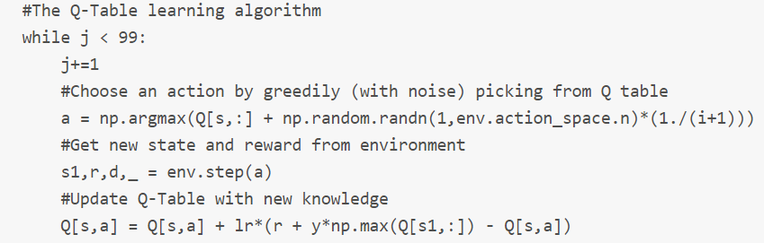
Q Learning — Code

Slide 24
Q Learning — Q Value
Q Value
what our return would be, if we were to take an action in a given state
Q Table
一个两维空间[observation, action]，表示在某个observation时执行某个action的总的reward和（立即的reward和之后的reward的discount）

Slide 25
Q Learning — 问题
Table空间太大存不下
连续值问题

Slide 26
RL 解决的问题
延迟Reward
探索开采

Slide 27
Reference
http://banditalgs.com/
https://github.com/openai/gym/wiki/CartPole-v0
http://web.stanford.edu/class/cs234/index.html
https://jeremykun.com/2013/10/28/optimism-in-the-face-of-uncertainty-the-ucb1-algorithm/
https://www.cs.bham.ac.uk/internal/courses/robotics/lectures/ucb1.pdf

Slide 28
Q&A

